Slide 1
DOAN NGHIEN PRIMARY SCHOOL
CLASS 4
Teacher: Do Thi Thanh Thao

Slide 2
WARM UP

Slide 3
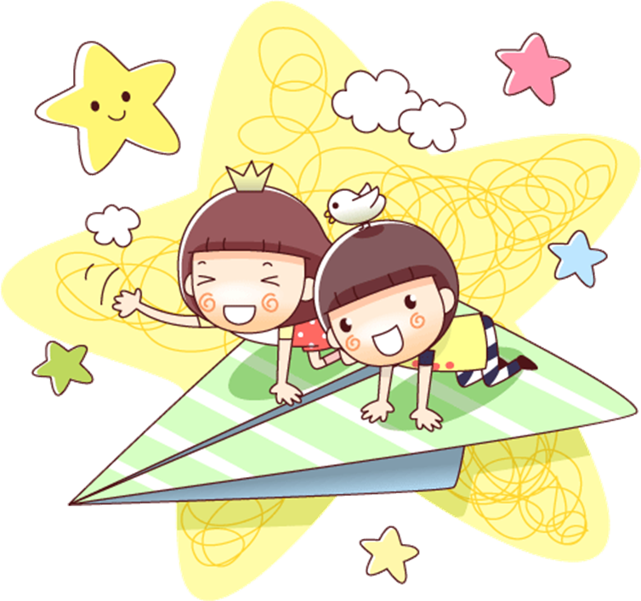
Tuesday, September 7th 2021
Unit 1
Nice to see you again
Lesson 1

Slide 4
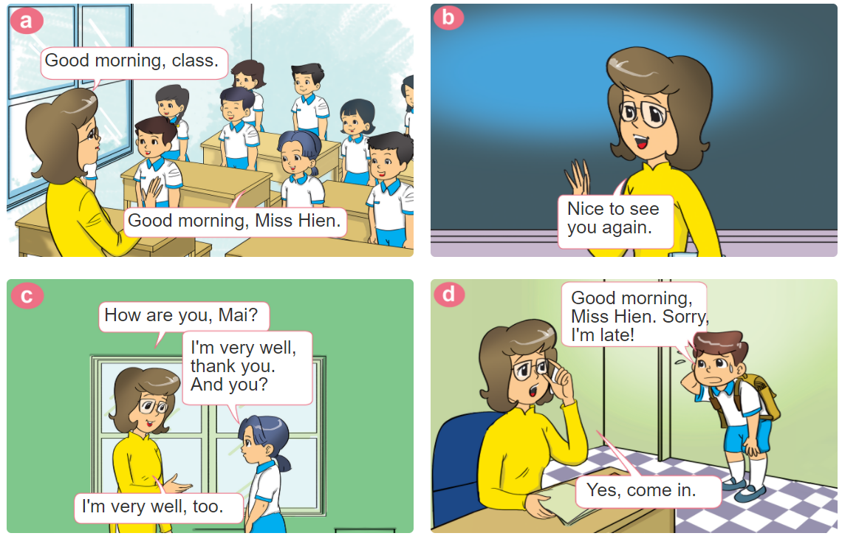
1. Look, listen and repeat

Slide 5
Vocabulary

Slide 6
A. Vocabulary
morning
Buổi sáng

Slide 7
A. Vocabulary
afternoon
Buổi trưa, chiều

Slide 8
A. Vocabulary
evening
Buổi chiều tối

Slide 9
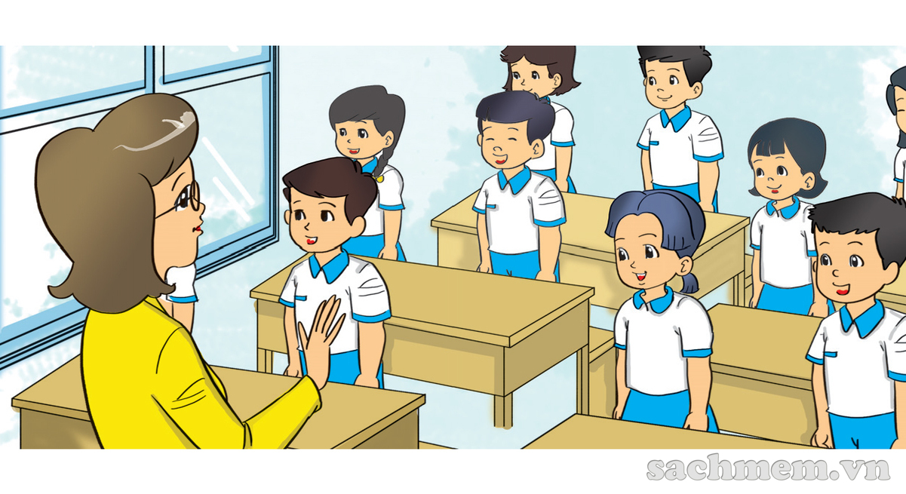
A. Vocabulary
class
Lớp

Slide 10
A. Vocabulary
morning
afternoon
Buổi sáng
Buổi chiều
evening
class
Buổi tối
Lớp

Slide 11
A. Vocabulary
- Morning
: Buổi sáng
- Afternoon
: Buổi trưa/ chiều
- Evening
: Buổi tối
- Class
:Lớp

Slide 12
a
b
B. Model sentence:
Các cách chào hỏi theo thời gian trong ngày
Good morning. (Chào buổi sáng)
Good afternoon. (Chào buổi chiều)
Good evening. (Chào buổi tối)
Cách đáp lại lời chào trong lần gặp đầu tiên
Nice to meet you. (Rất vui được gặp bạn.)
Cách đáp lại lời chào khi gặp lại ai đó
Nice to see you again. (Rất vui được gặp lại bạn.)

Slide 13
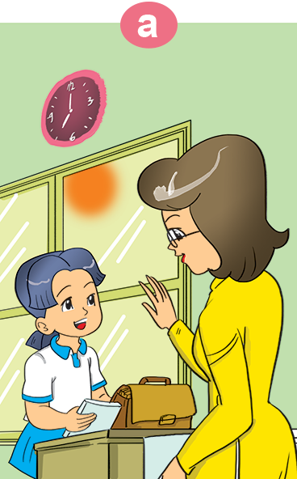
2. Point and say

Slide 14
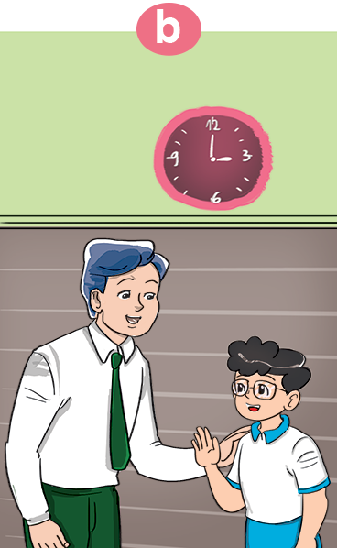
2. Point and say

Slide 15
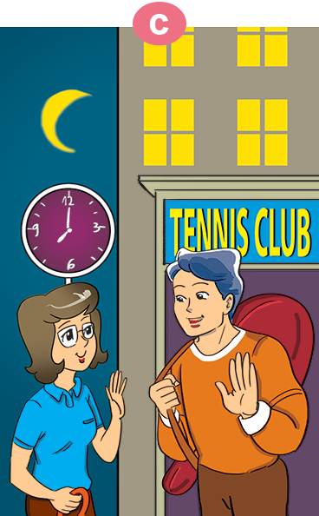
2. Point and say

Slide 16
Kiến chăm chỉ
PLAY

Slide 17
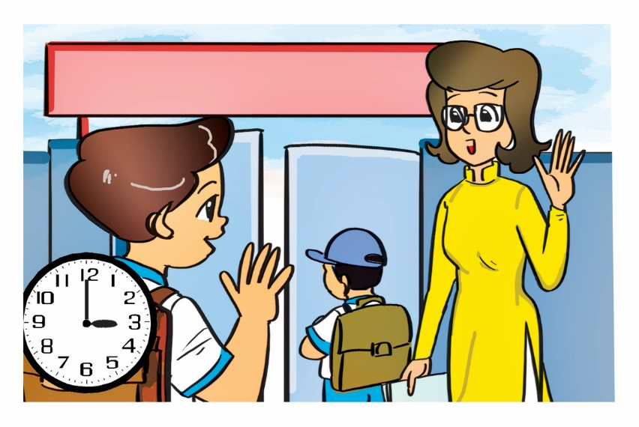
Good afternoon
Next
Notes:
Ms Huyền Phạm - 0936.082.789 – YOUTUBE: MsPham. Facebook: Dạy và học cùng công nghệ.

Slide 18
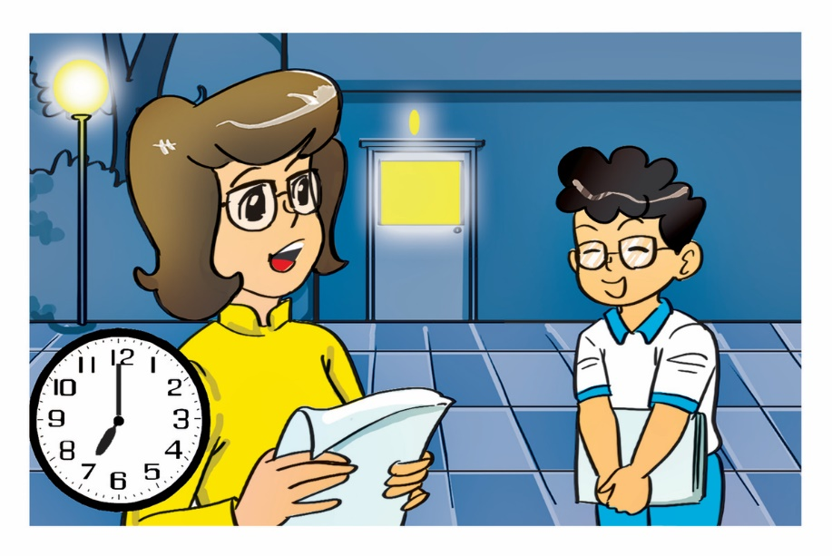
Good evening
Next
Notes:
Ms Huyền Phạm - 0936.082.789 – YOUTUBE: MsPham. Facebook: Dạy và học cùng công nghệ.

Slide 19
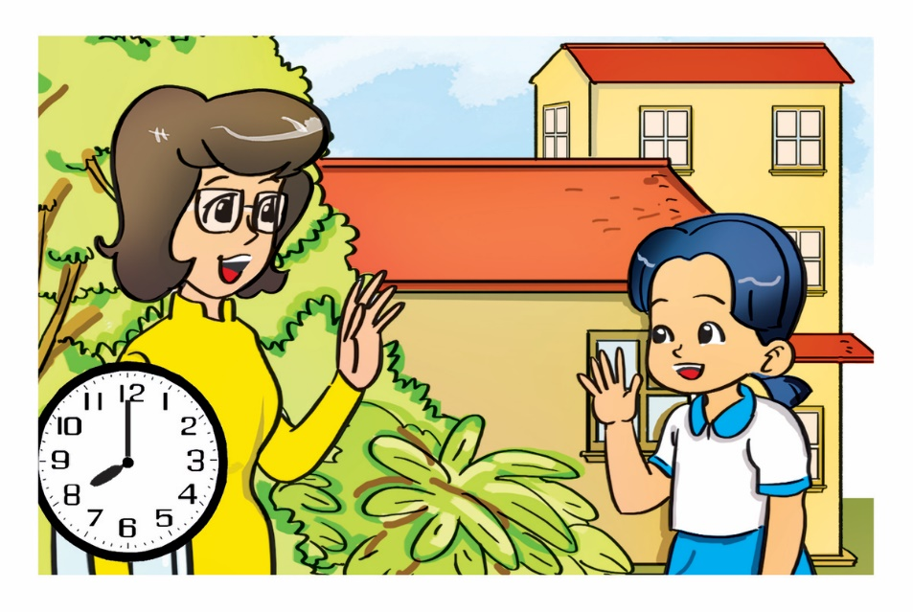
Good morning
Next
Notes:
Ms Huyền Phạm - 0936.082.789 – YOUTUBE: MsPham. Facebook: Dạy và học cùng công nghệ.

Slide 20
Good evening
Next
Notes:
Ms Huyền Phạm - 0936.082.789 – YOUTUBE: MsPham. Facebook: Dạy và học cùng công nghệ.

Slide 21
Good morning
Next
Notes:
Ms Huyền Phạm - 0936.082.789 – YOUTUBE: MsPham. Facebook: Dạy và học cùng công nghệ.

Slide 22
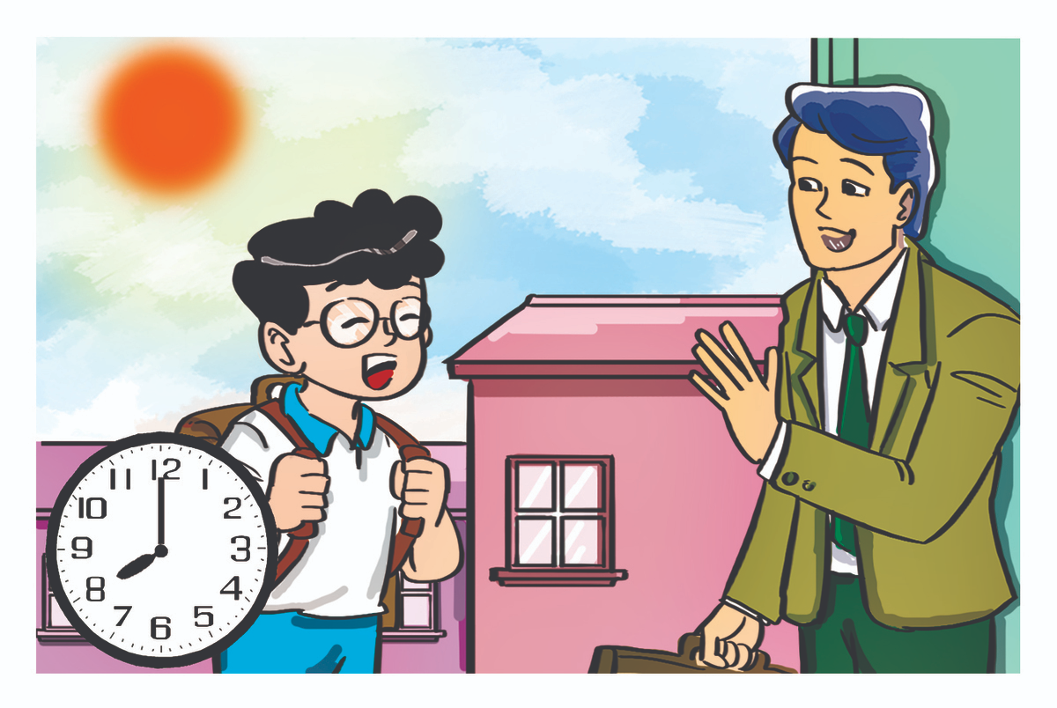
Good morning
Next
Notes:
Ms Huyền Phạm - 0936.082.789 – YOUTUBE: MsPham. Facebook: Dạy và học cùng công nghệ.

Slide 23
Good afternoon
Next
Notes:
Ms Huyền Phạm - 0936.082.789 – YOUTUBE: MsPham. Facebook: Dạy và học cùng công nghệ.

Slide 24
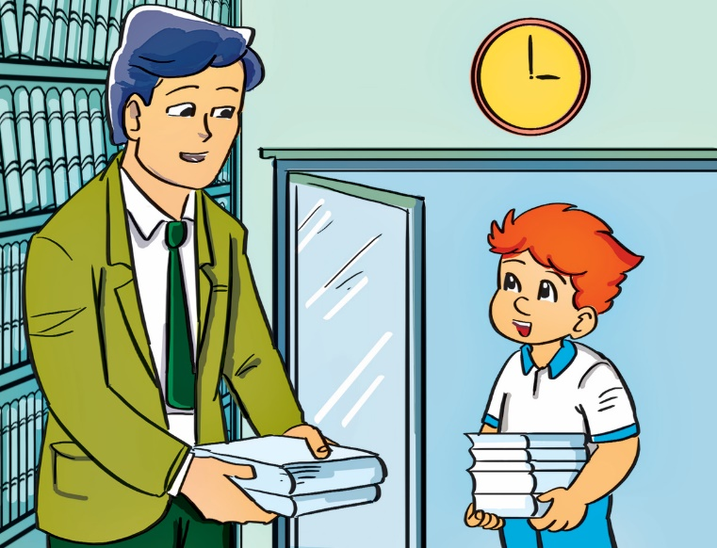
Good afternoon
Next
Notes:
Ms Huyền Phạm - 0936.082.789 – YOUTUBE: MsPham. Facebook: Dạy và học cùng công nghệ.

Slide 25
WELL DONE!
EXIT
Notes:
Ms Huyền Phạm - 0936.082.789 – YOUTUBE: MsPham. Facebook: Dạy và học cùng công nghệ.

Slide 26
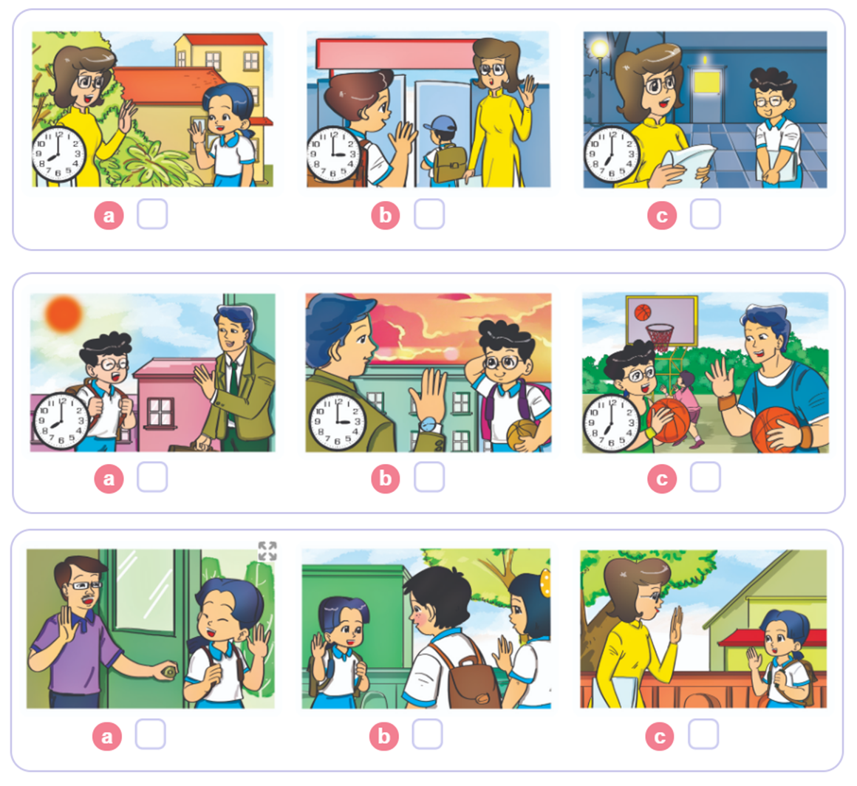
3. Listen and tick

Slide 27
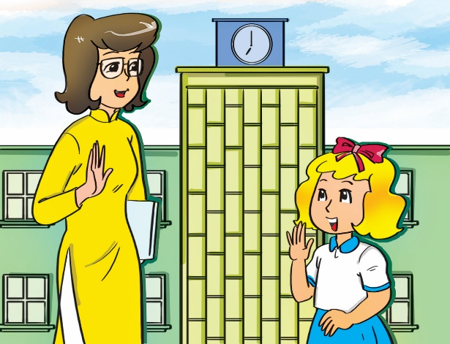
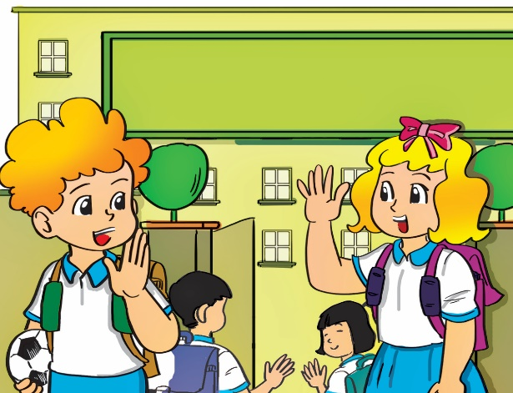
4. Look and write.
Good ____________.
1
morning
2
Good ____________.
afternoon
Good ____________.
3
bye

Slide 28
5. Let's sing.

Slide 29
1. Look, listen and repeat.
A. Vocabulary
- Morning
: Buổi sáng
- Afternoon
: Buổi trưa/ chiều
- Evening
: Buổi tối
- Class
: Lớp

Slide 30
a
b
B. Model sentence:
Các cách chào hỏi theo thời gian trong ngày
Good morning. (Chào buổi sáng)
Good afternoon. (Chào buổi chiều)
Good evening. (Chào buổi tối)
Cách đáp lại lời chào trong lần gặp đầu tiên
Nice to meet you. (Rất vui được gặp bạn.)
Cách đáp lại lời chào khi gặp lại ai đó
Nice to see you again. (Rất vui được gặp lại bạn.)

Slide 31
2. Point and say.
3. Listen and tick.
4. Look and write.
5. Let’s sing.
Homework:
- Học thuộc mẫu câu.

Slide 32
Vocabulary

